Slide 1
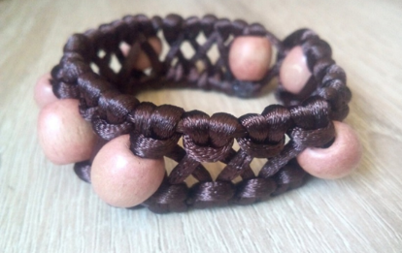
Муниципальное бюджетное учреждение дополнительного образование «Центр внешкольной работы»
Задание «Этнический браслет с бусинами»
Для учащихся 2-3 года обучения
по дополнительной общеразвивающей
программе «Декоративно-прикладное
творчество»
Возраст 9-16 лет
Педагог дополнительного образования
Изаак Людмила Александров
г. Петропавловск- Камчатский
2025 год г.

Slide 2
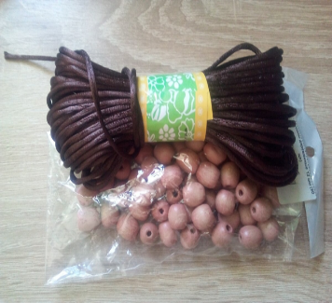
Здравствуйте, дорогие ребята! Сегодня предлагаю самостоятельно изготовить этнический браслет в подарок для воинов СВО . Подобный браслет «Шамбала» мы уже делали.
Для браслета нам понадобятся следующие материалы:
шнур или любая нитка (можно нитки для вышивки , вязания (3мм) - 2,6 метров
бусины (12 мм) - 7 шт.
прозрачный супер клей, ножницы, планшетная доска и зажим

Slide 3
Ход работы 1. Разделите шнур на 2 части: 60 см и 2 метра. 2. Короткий шнур согните пополам и закрепите на планшетной доске зажимами сверху и снизу. Это будет основная нить. Длинный шнур - рабочая нить.

Slide 4
3. Наденьте на рабочую нить бусину, поместите ее в центре. Справа и слева свяжите по одному узлу "фриволите", направленные внутрь.

Slide 5
4. Перекрестите ведущие нити и свяжите еще по одному узлу с обеих сторон.

Slide 6
5. Таким образом, после бусины необходимо сплести по 3 узла с каждой стороны рабочей нити.

Slide 7
6. Добавьте вторую бусину. И продолжите плетение еще по 3 узла "фриволите" с каждой стороны.

Slide 8
7. Продолжайте плетение с добавлением бусин с определенным шагом: после 3-й бусины - 2 узла фриволите с каждой стороны. Далее узор формируйте в зеркальном отражении. Длину браслета ориентируйте на свой объем запястья, а если для воинов СВО, то см 20-22.

Slide 9
8. Зафиксируйте концы рабочей нити прозрачным клеем. Если используете нейлоновый шнур, оплавьте хвостики зажигалкой. Концы основной нити завяжите в крупный узел. Он будет служить в качестве пуговицы.

Slide 10
Браслет и готов! Думаю, что вы справились. Если у кого-то браслет не получился, на занятии доработаем. До встречи!

